Slide 1

SPOTKANIE INFORMACYJNE
OBÓZ SPORTOWO – REKREACYJNY BADACSONYTOMAJ - WĘGRY
19 CZERWCA 2024r.

Slide 2
NASZE DOŚWIADCZENIE:
2005 Sieraków
2006 Sieraków
2007 Międzyzdroje
2008 Międzyzdroje
2009 Sieraków
2010 Sieraków
2010 Puck
2011 Sieraków
2011 Puck
Czarnocin
2013 Sieraków
2014 Rogoźno
2015 Rogoźno
2016 Polanica Zdrój
2017 Polanica Zdrój
2018 Łężeczki
2019 Nowęcin/Łeba
Darłówko
Zakopane
Zakopane

Slide 3
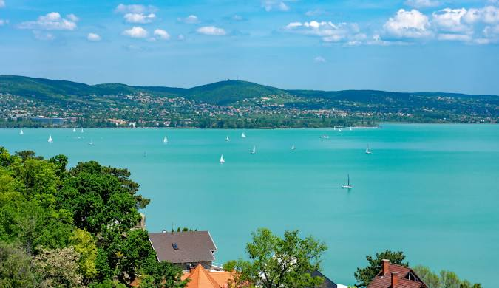
ROK 2024 – Badacsonytomaj

Slide 4
07.07.2024r.(niedziela) godz.21.00 – zbiórka, godz.21.15 – wyjazd.
Parking przy Orliku, Borowo76

Slide 5
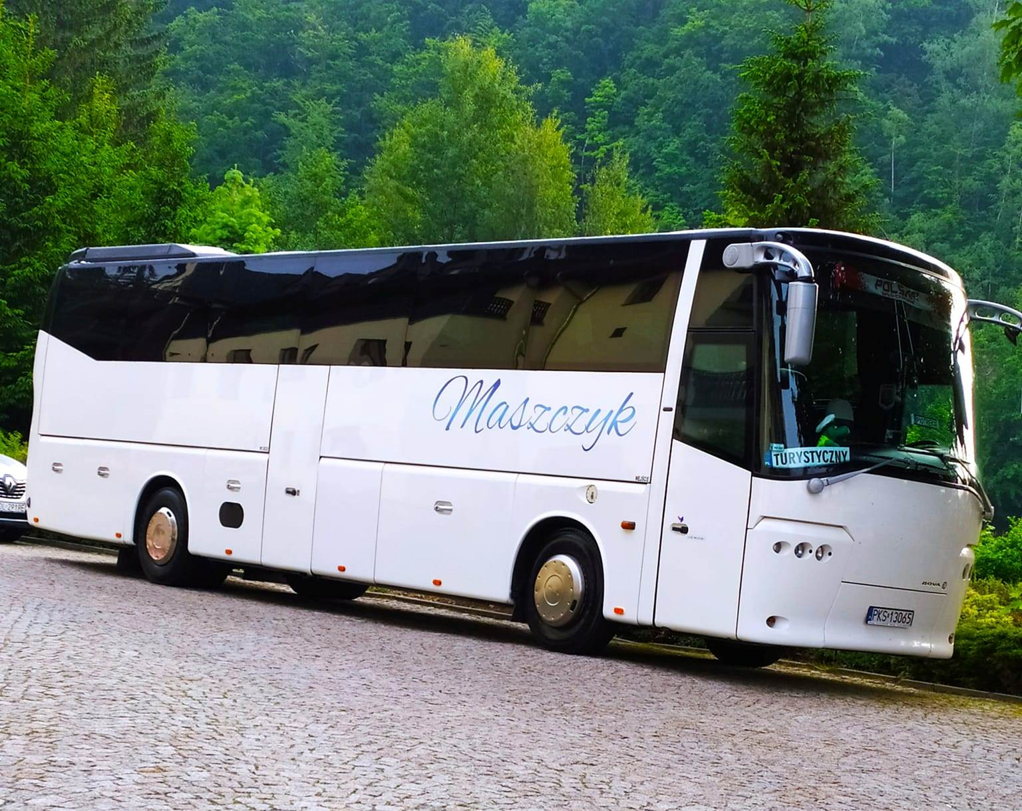
Maszczyk Travel Paweł Maszczyk,
64-020 Czempiń, Kościańskie Przedmieście 17/13.

Slide 6
Nie zapomnieć..!
Ważny! dowód osobisty.
Karta kwalifikacyjna uczestnika obozu + ksero karty szczepień.
Oświadczenie rodzica.
Zgoda na podanie leków.
Legitymacja szkolna.

Slide 7
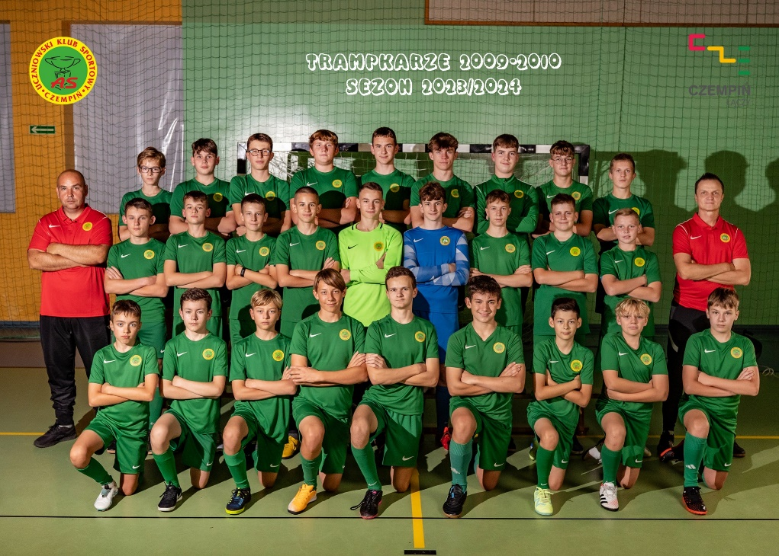
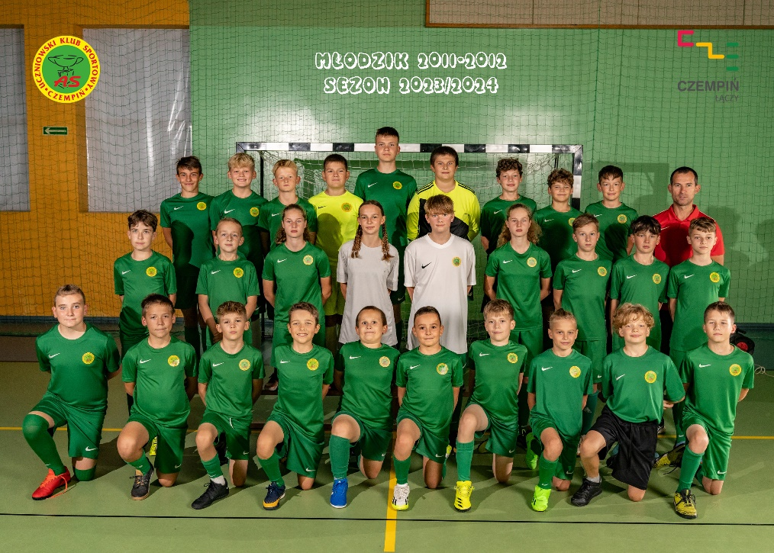
Uczestnicy obozu:
39 zawodników
5 opiekunów
1 tłumacz
2009 - 12
2010 - 13
2011 - 6
2012 - 7
2014 - 1

Slide 8
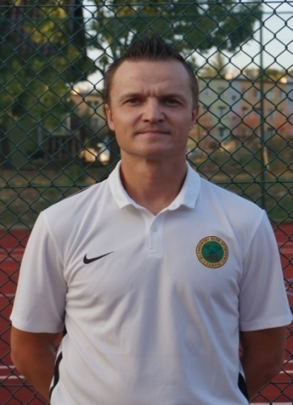
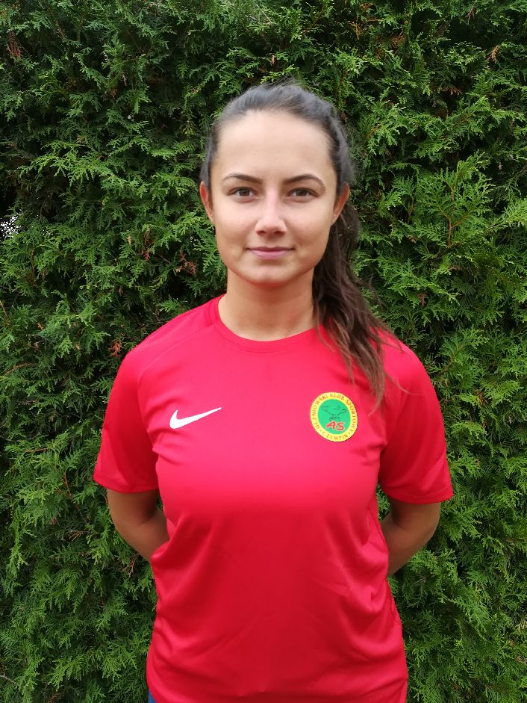
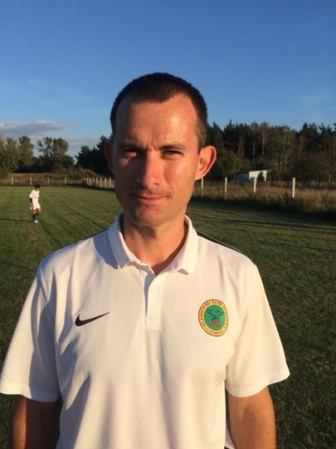
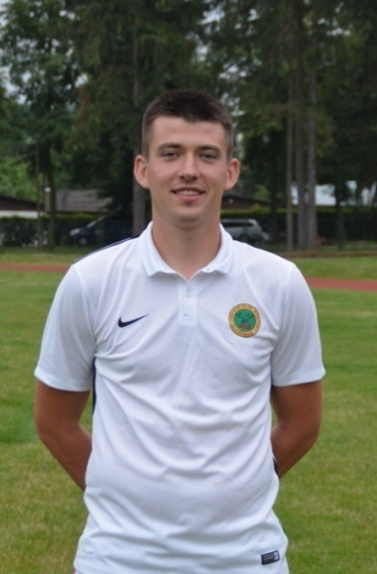
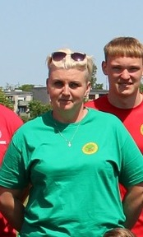
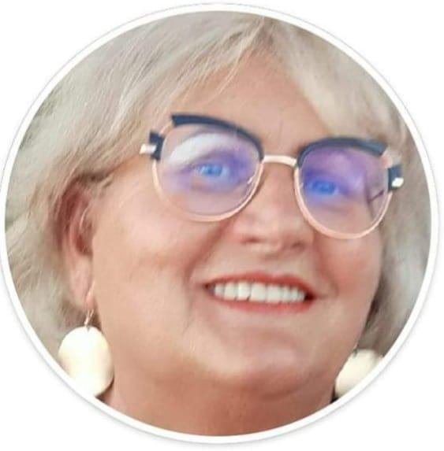
Kadra trenersko - opiekuńcza + tłumacz:
Zbigniew Kłos
Klaudia Bilska
Przemysław Biernat
Maciej Marciniak
Marta Kamieniarz
Lucyna Swiatlon - Szabados

Slide 9
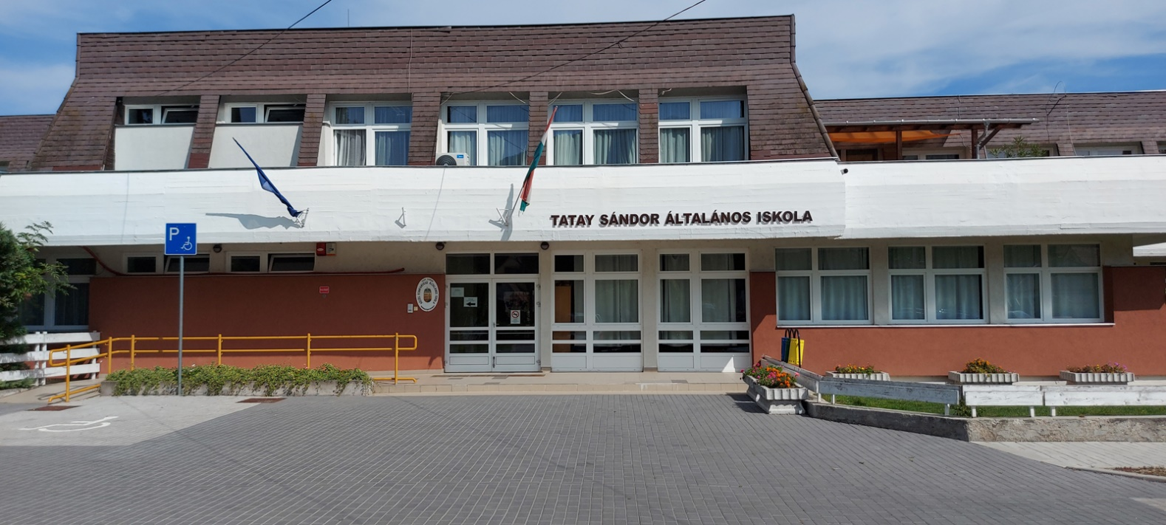
Szkoła Podstawowa im. Sandora Tataya
8258 Badacsonytomaj,
Kert u.8.
Tatay Sándor Általános Iskola
Badacsonytomaj

Slide 10
https://www.iskolabadacsonytomaj.hu/
https://www.facebook.com/profile.php?id=100057121553832&sk=photos_by&locale=pl_PL

Slide 11
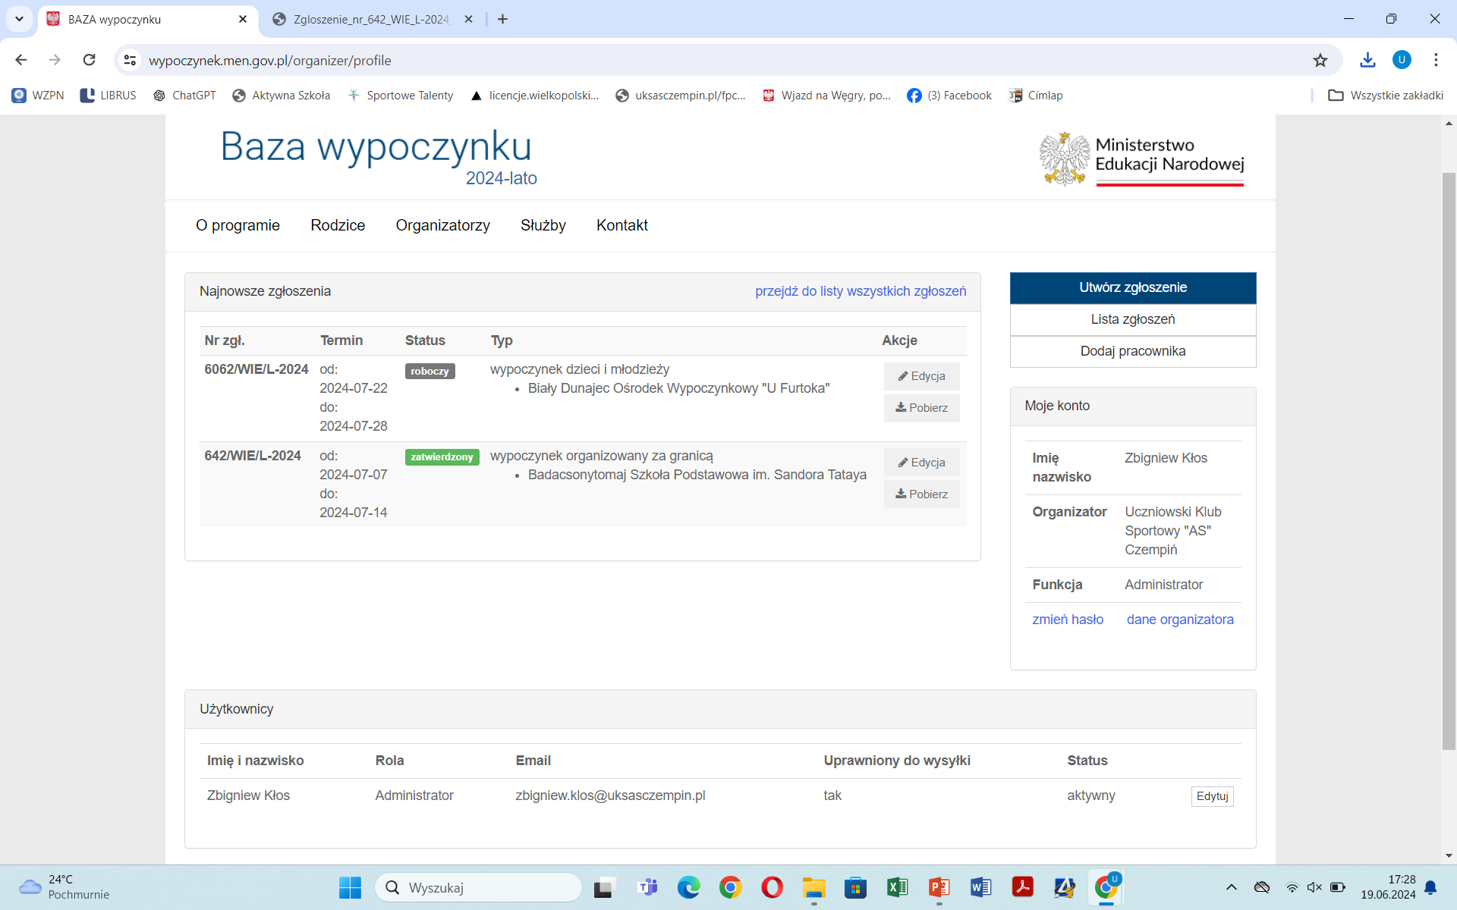
Zgłoszenie wypoczynku do Kuratorium Oświaty:

Slide 12
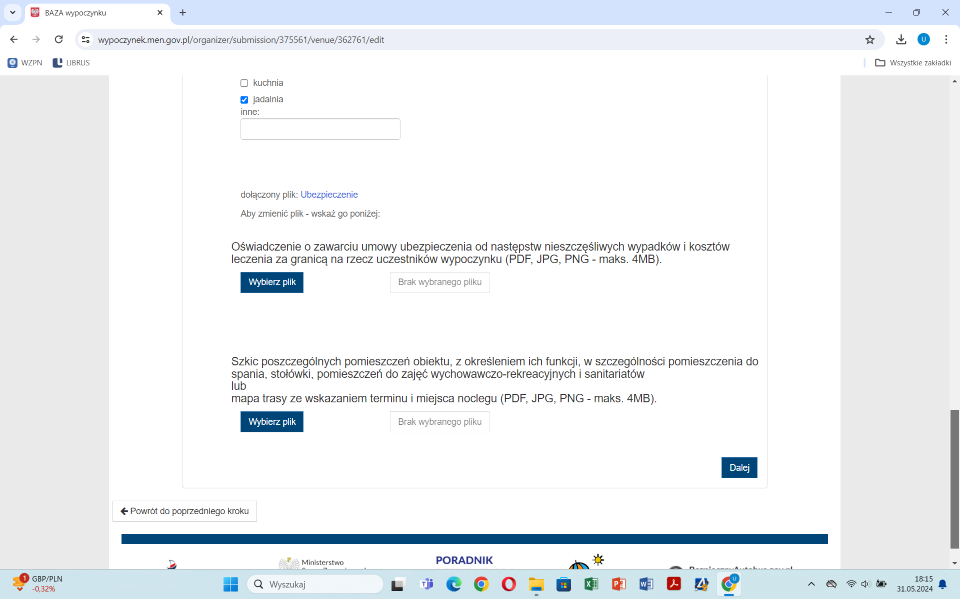
Wszyscy uczestnicy obozu zostaną objęci obowiązkową polisą ubezpieczeniową
(numer polisy zostanie podany na 2-3 dni przed obozem).

Slide 13
Program
obozu sportowo-rekreacyjnego w Badacsonytomaj 2024
Uczniowskiego Klubu Sportowego
„AS” Czempiń

Slide 14
Program profilaktyczny obozu sportowego:
„Uzależnieni od aktywności”

Slide 15
14.07.2024r. (niedziela) godz. 20.30
Parking przy Orliku, Borowo 76.

Slide 16

Uzyskaliśmy dofinansowanie do obozu
co pozwoliło obniżyć koszty wyjazdu :
10.000 zł

Slide 17



Sprzęt sportowy:
Zamówienie u Trenera Macieja.

Slide 18

Prośba o rozmiar koszulek okolicznościowych?

Slide 19
Zapraszamy na
www.uksasczempin.pl
www.facebook.com/asczempin/

Slide 20

Zachęcamy do głosowania na nasz projekt - Budżet Obywatelski Gminy Czempiń 2025

Slide 21


